Slide 1

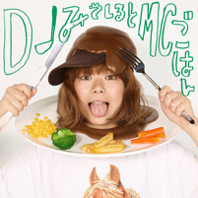
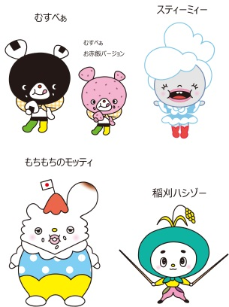
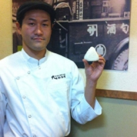
北海道米販売拡大「1月17日おむすびの日」ＣＭについて
【 「11月23日お赤飯の日」に続き、 「1月17日おむすびの日」ＣＭを放映】
4月〜3月に至る１年間にわたるキャンペーンに連動し、時期に合わせて道内の流通店舗の店頭商品（お米食メニュー）をメインにしたTVCMを制作します。
前回「11月23日お赤飯の日」に続き、今後は2タイプのＣＭを放映します。
◼ 2タイプのオンエア時期とメインのメニュー
①1月17日おむすびの日 → 様々なおむすび（3〜４種類が画面に登場）
②3月3日ひな祭り → ちらし寿司（手まり寿司も画面に登場予定）
【TVCMを彩るアーティストや出演者について】
①老若男女が思わず聞き入る「お米食推進オリジナル曲（ラップ）」。
人気アーティスト起用で注目度アップを図る。※各タイプで歌詞を変えたオリジナルラップを制作
◼ 起用アーティスト：DJみそしるとMCごはん（おみそはん）
「おいしいものは人類の奇跡だ！」をモットーに、料理と音楽の新たな楽しみ方を提案し続ける超自家製食いしん坊ラッパー。
2013年デビュー。早々に女性たちからの支持を得て大型音楽フェスに出演。2014年春以降、NHK Eテレにて“音楽×料理”番組「ごちそんぐDJ」に出演で認知度を拡大。2015年初夏には、BBC（イギリス放送協会）主催の「サッカーW杯×ヒップホップ」企画の日本代表に選ばれ、おにぎりの楽曲で全英デビューと順調に活動の場を広げている。
自身が管理栄養士（女子栄養大学卒業）でもあるため、食べ物の美味しさ、楽しさを伝える伝道師として活躍中。独特の声と節回しが、子どもから老人までを安心させる。
NHK「スタジオパークからこんにちは」などの番組出演、TVCM音楽でも、2016年はひっぱりだこのアーティストである。
②北海道在住人気イラストレータyukkyのオリジナルキャラクターを全タイプで使用！
◼ イラストレータyukky（ゆっきー）
札幌在住全国区のイラストレータ。2016年は「シン・ゴジラ」タイアップの企画なども手掛け、活躍の場をますます広げている。
TVCMのために開発したオリジナルキャラクターを使用。
←キャラクター
③「世界のライスボールプレイヤー」を起用して、おむすびの日をPR。
◼ おむすびきゅうさん 川原店長
「ライスボールプレイヤー」として、TVCM監修、世界中への指導も精力的にこなす川原さん自らがCMで
おむすびを結びます。
北海道米食を力強く推進していきます！

